Slide 1
Γεωχημεία
Ενότητα 1: Γεωχημικές διεργασίες στο εσωτερικό της γης
Χριστίνα Στουραϊτη
Σχολή Θετικών Επιστημών
Τμήμα Γεωλογίας και Γεωπεριβάλλοντος

Slide 2
Γεωχημικές διεργασίες στο εσωτερικό της γης
Στοιχεία Θερμοδυναμικής
Υπολογισμός του ΔG αντίδρασης
Εφαρμογές

Slide 3
Περιεχόμενα
(Υπόλοιπη Θεωρία Θερμοδυναμικής)
Ορισμοί
Θεμελιώδης Εξίσωση Θερμοδυναμικής
Βοηθητικές Εξισώσεις
Πίνακες Θερμοδυναμικών Δεδομένων
Παραδείγματα
Υπολογισμός ΔG της αντίδρασης
Υπολογισμός Κ και Τ χημικής ισορροπίας

Slide 4
2ος Θερμοδυναμικός Νόμος
H Εντροπία είναι το ποσοτικό μέτρο της αταξίας του συστήματος.
Καταστατική συνάρτηση: ΔSσυστήματος = Sτελική – Sαρχική
Σε ένα κλειστό σύστημα οι απειροελάχιστες μεταβολές της εντροπίας (dS) που συμβαίνουν στο σύστημα σε δεδομένη θερμοκρασία (Τ):
dS = dQ/T (αναστρέψιμη διεργασία)
dS > dQ/T (μη αναστρέψιμη αντίδραση)
Σε μια μη αναστρέψιμη αντίδραση το dS δεν μπορεί να προσδιορισθεί ακριβώς.

Slide 5
Θεμελιώδης Εξίσωση (1ος & 2ος Θερμοδυναμικός νόμος)

Slide 6
3ος Θερμοδυναμικός Νόμος
Απόλυτη Εντροπία
Η Eντροπία ενός τέλειου κρυστάλλου μιας απόλυτα καθαρής ουσίας στη θερμοκρασία του απόλυτου μηδενός (T = 0 K) είναι μηδέν.
Μέτρηση Απόλυτης Εντροπίας
T > 0 K
Στοιχεία
Ενώσεις
S° > 0 (Απόλυτη Εντροπία σε θερμοκρασία Τ)
•ΔS°αντιδράσεως = S°προϊόντων – S°αντιδρώντων

Slide 7
Θεμελιώδης Εξίσωση

Slide 8
Βοηθητικές Θερμοδυναμικές Εξισώσεις
Καταστατικές συναρτήσεις:
Ενθαλπία (Η)
H = U + P V
Ελεύθερη Ενέργεια GIBBS (G)
G = H – T S
Εκτατικές ιδιότητες.
Μονάδες μέτρησης: σε kJ mol-1.
Υπολογίζονται ή μετρώνται οι μεταβολές τους (ΔG, ΔH) και όχι οι απόλυτες τιμές τους.

Slide 9
ΑΠΟΛΥΤΟ ΚΡΙΤΗΡΙΟ ΠΡΟΣΔΙΟΡΙΣΜΟΥ ΠΟΡΕΙΑΣ ΑΥΘΟΡΜΗΤΩΝ ΔΙΕΡΓΑΣΙΩΝ
ΕΛΕΥΘΕΡΗ ΕΝΕΡΓΕΙΑ (G) GIBBS
ΔG = ΔH – TΔS
Κριτήριο προσδιορισμού αυθόρμητης πορείας διεργασιών.
“Αρχή Ελαχιστοποίησης Ελεύθερης Ενέργειας”.
“Η αυθόρμητη κατεύθυνση οποιασδήποτε διεργασίας είναι εκείνη που ελαχιστοποιεί την ΕΛΕΥΘΕΡΗ ΕΝΕΡΓΕΙΑ του συστήματος ”.
ΔG < 0 & ΔS_{σύμπαντος} > 0 ⬄ Αυθόρμητη Διεργασία.
ΔG > 0 ⬄ Μη αυθόρμητη Διεργασία (Αδύνατη).
ΔG = 0 & ΔS_{σύμπαντος} = 0 ⬄ Σύστημα σε ισορροπία.

Slide 10
ΕΛΕΥΘΕΡΗ ΕΝΕΡΓΕΙΑ (G) GIBBS ΔG = ΔΗ – ΤΔS
ΔG < 0 → η αντίδραση είναι αυθόρμητη
ΔG > 0 → η αντίδραση δεν είναι αυθόρμητη (αυθόρμητη είναι η αντίθετη αντίδραση)
ΔG > 0 → το σύστημα βρίσκεται σε ισορροπία
ΔΗ > 0 και ΔS > 0 → ΔG < 0 μόνο όταν ΤΔS > ΔΗ (υψηλή Τ)
ΔΗ < 0 και ΔS < 0 → ΔG < 0 μόνο όταν ΤΔS < ΔΗ (χαμηλή Τ)
ΔΗ > 0 και ΔS < 0 → ΔG > 0 σε κάθε Τ
ΔΗ < 0 και ΔS > 0 → ΔG < 0 σε κάθε Τ
Κατάσταση ισορροπίας: ΔG = 0, οπότε ΔΗ = Τ ΔS_{eq} ή ΔS_{eq} = ΔΗ/Τ
Γενικά,
σε πολύ χαμηλές θερμοκρασίες το πρόσημο και το μέγεθος του ΔG καθορίζεται κυρίως από τη μεταβολή ενθαλπίας στο σύστημα (ΔΗ)
σε πολύ υψηλές θερμοκρασίες το πρόσημο και το μέγεθος του ΔG καθορίζεται κυρίως από τη μεταβολή εντροπίας στο σύστημα (ΔS)

Slide 11
Πρότυπη Ελεύθερη Ενέργεια (ΔGº) αντίδρασης
Πρότυπη Ελεύθερη Ενέργεια (ΔGº) αντίδρασης
Η μεταβολή της ελεύθερης ενέργειας, όταν τα αντιδρώντα και τα προϊόντα βρίσκονται σε πρότυπες καταστάσεις (καθαρές φάσεις ή στοιχεία και πίεση=1 bar)
ΔG⁰_{αντίδρασης} = ΣΔG⁰_{προϊόντων} - ΣΔG⁰_{αντιδρώντων}
Πρότυπη γραμμομοριακή Ελεύθερη Ενέργεια σχηματισμού (${\overline{G}}_{T}^{1}$) μιας ένωσης = Πρότυπη Ελεύθερη Ενέργεια σχηματισμού της ένωσης σε θερμοκρασία Τ.
κατά σύμβαση, για τα στοιχεία : ${\overline{G}}_{T}^{1}$ = 0
για τις ενώσεις, είναι η μεταβολή της ελεύθερης ενέργειας , όταν σχηματίζεται 1 mole καθαρής ουσίας σε πρότυπες συνθήκες, από τα συστατικά της στοιχεία, σε συνθήκες πρότυπες (ή κανονικές).

Slide 12
Συνοψίζοντας:
Τυπική κατάσταση (ή κανονικές συνθήκες) για τις καταστατικές ιδιότητες που ορίσαμε με τους Θερμοδυναμικούς νόμους:
Δ_{f}H° , Τυπική Γραμμομοριακή Ενθαλπία Σχηματισμού
(Standard molar enthalpy (heat) of formation at 298.15 K in kJ/mol)
Δ_{f}G° Τυπική Γραμμομοριακή Ελεύθερη Ενέργεια Σχηματισμού
(Standard molar Gibbs energy of formation at 298.15 K in kJ/mol)
S° Τυπική Γραμμομοριακή Εντροπία
(Standard molar entropy at 298.15 K in J/mol K )
Cp Τυπική Γραμμομοριακή Θερμοχωρητικότητα
(Molar heat capacity at constant pressure at 298.15 K in J/mol K
Τυπική κατάσταση για την Πίεση (P) = 1 bar (100 kPa).
Τυπική κατάσταση για τις διάφορες φάσεις ή ουσίες είναι:
Καθαρά αέρια, που συμπεριφέρονται σαν ιδανικα αέρια σε πίεση 1 bar
Καθαρά υγρά, σε πίεση 1 bar
Καθαρές κρυσταλλικές ουσίες, σε συνθήκες πίεσης 1 bar

Slide 13
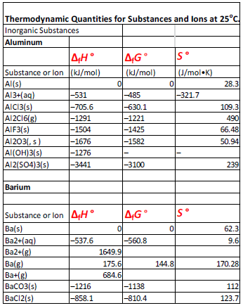
ΠΙΝΑΚΕΣ ΘΕΡΜΟΔΥΝΑΜΙΚΩΝ ΔΕΔΟΜΕΝΩΝ
1

Slide 14
Υπολογισμός του (ΔG_{r,T}¹) αντίδρασης
Υπολογισμός ΔG της αντίδρασης γίνεται για πρότυπες συνθήκες,
πίεσης P_{ref} = 1bar
r: reaction
T: απόλυτη θερμοκρασία
1ος Τρόπος
ΔG¹_{r,T} = ΣΔG¹_{f, T προϊόντων} - ΣΔG¹_{f, T αντιδρώντων}
2ος Τρόπος
ΔG¹_{r,T} = ΔΗ¹_{r, T} – Τ ΔS_{r, T}

Slide 15
Υπολογισμός του (ΔG_{r,T}^{P}) αντίδρασης σε δεδομένες συνθήκες P και T
ΔG^{P}_{r,T} = ΔG_{r,T}¹ + ∫^{P}₁ ΔV_{r,T} dP = ΔΗ¹_{r,T} – T ΔS¹_{r,T} + ∫^{P}₁ ΔV_{r,T} dP
(ΔGº)
Πρότυπες συνθήκες:
Στερεές (& υγρές φάσεις): σταθερότερες μορφές σε πίεση P = 1 bar

Slide 16
Παράδειγμα
Υπολογισμός της ελεύθερης ενέργειας της αντίδρασης που περιλαμβάνει στερεές φάσεις συκεκριμένης σύστασης (σταθερή πίεση)
α)Υπολογισμός του ΔG¹_{r,T} , σε P = 1bar, T =500 K
Mg₂SiO₄ + SiO₂ = 2 MgSiO₃
Fosterite a-quartz clinoenstatite
(Α τρόπος)
ΔG¹_{r,500} = 2 ΔG1 _{f,500} (clinoenstatite) – {ΔG¹ _{f,500} (fosterite) + ΔG¹ _{f,500} (a-quartz)} =
= 2 (-1399.2) – (-1972.7) – (-819.4) = -6.3 kJ
(Β τρόπος)
ΔG¹_{r,500} = ΔΗ ¹_{r,500} – 500 ΔS ¹_{r,500}
ΔΗ ¹_{r,500} = $2{\overline{ΔH}}_{f,500 (\text{clinoenstatite})}^{1}$ - ${\overline{ΔH}}_{f,500 (\text{fosterite})}^{1}$ - ${\overline{ΔH}}_{f,500 (\text{a}\text{−}\text{quartz})}^{1}$ = - 7.1 kJ
ΔS ¹_{r,500} = $2{\overline{S}}_{\overline{f},500 (\text{clinoenstatite})}^{1}$ - ${\overline{S}}_{f,500 (\text{fosterite})}^{1}$ - ${\overline{S}}_{f,500 (\text{a}\text{−}\text{quartz})}^{1}$= - 0.00183 kJ K-1
ΔG¹_{r,500} = -7.1 – 500 (- 0.00183) = -6.14 kJ --> H αντίδραση θα προχωρήσει αυθόρμητα προς το σχηματισμό κλινοενστατίτη

Slide 17
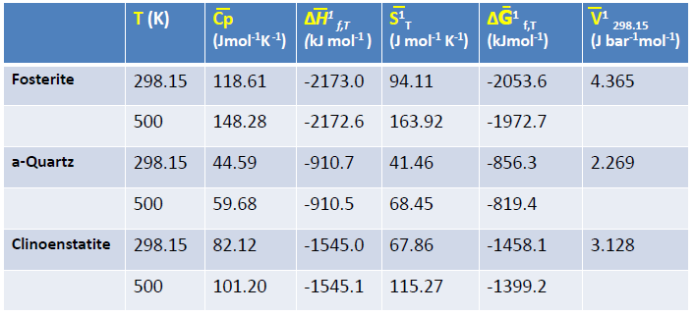
2
Table 4.3 Thermodynamic data for the forsterite–clinoenstatite reaction (Robie and Hemingway, 1995).

Slide 18
Παράδειγμα
Υπολογισμός της ελεύθερης ενέργειας της αντίδρασης που περιλαμβάνει στερεές φάσεις , όταν αυξάνει η πίεση.
β)Υπολογισμός του ΔG1r,T , σε P = 1 kbar, T =500 K
Mg2SiO4 + SiO2 = 2 MgSiO3
Fosterite a-quartz clinoenstatite
ΔV ¹_{r,298.15} =$2{\overline{V}}_{298.15 (\text{clinoenstatite})}^{1}$-${\overline{V}}_{298.15 (\text{fosterite})}^{1}$ -${\overline{V}}_{298.15 (\text{a}\text{−}\text{quartz})}^{1}$=-0.0004kJ bar⁻¹
∫₁¹⁰⁰⁰ ΔV ¹_{r,298.15} dP = ΔV ¹_{r,298.15} (1000 – 1) = (- 0.0004) 999 = - 0.3996 kJ
ΔG ¹⁰⁰⁰_{r,500} = ΔG ¹_{r,500} + ∫₁¹⁰⁰⁰ ΔV ¹_{r,298.15} dP = - 6.20 – 0.3996 = -6.60 kJ
→ κλινοενστατίτης είναι σταθερός σχετικά με την παραγένεση φοστερίτη + α-χαλαζία, σε πίεση 1 kbar, όταν η θερμοκρασία διατηρείται στους 500 Κ.

Slide 19
Μεταστάθεια
Μετασταθής, είναι μια φάση (ορυκτό ή παραγένεση) όταν υπάρχει σε συνθήκες πίεσης και θερμοκρασίας υπό τις οποίες θερμοδυναμικά δεν είναι σταθερή.
Παράδειγμα
Το διαμάντι (C), είναι σταθερό στις πολύ υψηλές πιέσεις-θερμοκρασίες του μανδύα, αλλά εμφανίζεται κοντά στην επιφάνεια της γης, στους κιμπερλίτες (πυριγενή πετρ.). Γιατί δεν οξειδώνεται σε CO2 λόγω αντίδρασης με το ατμοσφαιρικό οξυγόνο?
C _{(diamond)} + O_{2 (g)} → CO_{2 (g)} ΔG¹_{r,298.15} = -394 kJ mol-1

Slide 20
Μεταστάθεια
Παράδειγμα
O Ολιβίνης, εμφανίζεται στην επιφάνεια της γης, ως κύριο ορυκτό στους περιδοτίτες (υπερμαφικής σύστασης) και τους βασάλτες (μαφικής σύστασης) πυριγενή πετρώματα. Σχηματίζεται από την κρυστάλλωση μαγμάτων υψηλής Θερμοκρασίας. Είναι ευάλωτος στην χημική αποσάθρωση, όταν το πέτρωμα βρεθεί στις συνθήκες επιφανείας.
2 Mg₂SiO₄ + 3 Η₂Ο = Mg₃Si₂O₅(ΟΗ) + Mg(OH)
Φοστερίτης νερό σερπεντίνης Βρουκίτης
ΔG¹_{r,298.15} = ΔG¹ _{f, 298.15} (σερπ.) + ΔG¹ _{f, 298.15} (Βρουκ.) – 2 ΔG¹ _{f, 298.15} (Φοστ.) – 3 ΔG¹ _{f, 298.15} (νερό) = - 47.4 kJ
Συχνά ο ολιβίνης να συνυπάρχει με τον σερπεντίνη ως μερικώς αντικατεστημένη μετασταθής φάση, λόγω του πολύ αργού ρυθμού εξέλιξης της παραπάνω αντίδρασης.

Slide 21
Υπολογισμός P-T ορίου αντίδρασης (ισορροπίας), όταν συμμετέχουν στερεές & υγρές φάσεις συγκεκριμένης σύστασης
Γενική περίπτωση : στερεές & υγρές φάσεις
ΔG της αντίδρασης για θερμοκρασία T_{e} και πίεση P_{e}(equilibrium–ισορροπίας)
ΔG^{P}_{r,Te} = ΔG¹_{r,Te} + ^{Pe}∫₁ ΔV_{r,Te} dP (στερεά) + ^{Pe}∫₁ ΔV_{r,Te} dP(υγρά) = 0 (ισορροπία)
(ΔG σε Pe – Te) (ΔGº ) ( PΔV στερεά) (P ΔV υγρά)
Ειδική περίπτωση : μόνο στερεές φάσεις
ΔG^{P}_{r,Te} = ΔG¹_{r,Te} + ^{Pe}∫₁ ΔV_{r,Te} dP (στερεά) = 0 (ισορροπία)
Ολοκληρώνουμε τον παράγοντα ^{Pe}∫₁ ΔV_{r,Te} dP (στερεά) = (P_{e} – 1) ΔV_{r,Te}
ΔG¹ _{r,Te} + (P_{e} – 1) ΔV_{r,Te} = 0 → P_{e} = 1 - ΔG¹ _{r,Te} / ΔV_{r,Te} (στερεά)

Slide 22
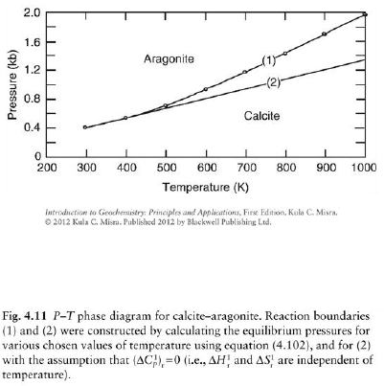
Υπολογισμός P-T ορίου αντίδρασης (ισορροπίας) Αντίδραση στερεών φάσεων συγκεκριμένης σύστασης
Παράδειγμα:
CaCO3 (calcite) ↔ CaCO3 (aragonite)
P_{e} = 1 - ΔG¹_{r,Te} / ΔV_{r,Te} (στερεά) (1)
Οι τιμές των ΔG¹_{f,T} (σχηματισμού) του Ασβεστίτη και Αραγωνίτη, παρέχονται από την βιβλιογραφία (πειραματικά δεδομένα, (Robie et al. 1978)
Υπολογίζουμε το ΔG¹_{f,T} (αντίδρασης), για διάφορες Θερμοκρασίες (Τe) ως εξής:
ΔG¹ _{r, 298.15} = ${\overline{ΔG}}_{298.15 (\text{aragonite})}^{1}$- ${\overline{ΔG}}_{298.15 (\text{calcite})}^{1}$= =1049 J
ΔV¹ _{r, 298.15} = ${\overline{V}}_{298.15 (\text{aragonite})}^{1}$- ${\overline{V}}_{298.15 (\text{calcite})}^{1}$=
= -0.2784
Άρα, αντικαθιστώντας στην (1) τις παραπάνω τιμές υπολογίζουμε την P_{e} για Τ = 298.15 P_{e} = 3769 bar.
3

Slide 23
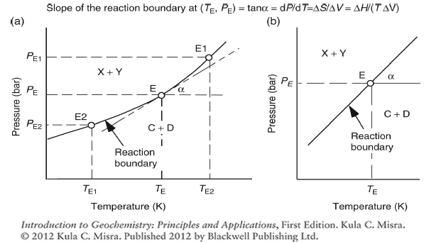
Διάγραμμα φάσεων P – T Υπολογισμός κλίσης γραμμής - ορίου της αντίδρασης:
Για οποιοδήποτε σημείο πάνω στο όριο της αντίδρασης ( Χ + Υ ↔ C + D)
και για δεδομένη P_{E}, T_{E} , η κλίση της γραμμής ισούται με
εφα = dP/dT = ΔS / ΔV = ΔH/ Τ ΔV (εξίσωση Clausius – Clapeyron)
4

Slide 24
ΕΛΕΥΘΕΡΗ ΕΝΕΡΓΕΙΑ & XHMIKEΣ ΑΝΤΙΔΡΑΣΕΙΣ
Σε κάθε χημική αντίδραση, aΑ + bΒ ↔ cΓ + dΔ,
η μεταβολή της ελεύθερης ενέργειας υπολογίζεται από την παρακάτω σχέση:
ΔG = ΔGº + RTlnQ
Q = [Γ]^{c}[Δ]^{d} / [A]ª[B]^{b} (Πηλίκο Αντίδρασης – Reaction Quotient)
Στην ισορροπία
ΔG = 0 και Q = K άρα,
ΔGº = - RTlnK

Slide 25
Υπολογισμός Κ αντίδρασης διάσπασης νερού
Η₂Ο_{(l)} = H_{2(g)} + ½ O_{2(g)}
ΔG = 0 και Q = K άρα,
ΔGº = - RTlnK , ΔG° = –2,203 RT logK
$$K={10}^{\frac{{ΔG}^{0}}{2,203 RT}}$$
Στους 25^{ο}C: ΔGº = 237,141kJ/mol και Κ = 2,821x10⁻⁴²
Στους 1500^{ο}C: ΔGº = 114,565kJ/mol και Κ = 4,215x10⁻⁴

Slide 26
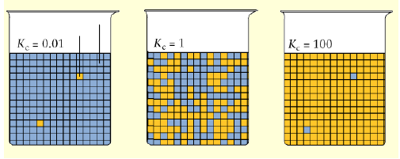
Χημική Ισορροπία
Τι σημαίνει η τιμή της σταθεράς ισορροπίας?
5
(πηγή: Σημειώσεις μαθήματος Ανόργανης Χημείας Α’ έτους)

Slide 27
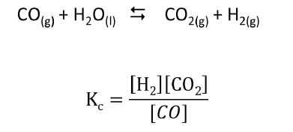
Χημική Ισορροπία
Στην έκφραση σταθεράς ισορροπίας η συγκέντρωση καθαρού υγρού ή στερεού υπολείπεται, διότι θεωρείται σταθερή και συγχωνεύεται με τη σταθερά ισορροπίας.

Slide 28
ΣΥΝΟΨΙΖΟΝΤΑΣ:
Χρησιμοποιώντας τους νόμους και τις ιδιότητες που ορίσαμε, μπορούμε να κάνουμε πρόβλεψη της κατεύθυνσης των χημικών αντιδράσεων και να προβλέψουμε τις συνθήκες πίεσης και θερμοκρασίας της χημικής ισορροπίας.
Στη γεωλογία, αυτές οι αντιδράσεις λαμβάνουν χώρα στην επιφάνεια της γης και στο εσωτερικό της γης.
Για να μπορέσουμε να κάνουμε τις προβλέψεις αυτές, θα πρέπει να είμαστε σε θέση να καθορίσουμε τη χαμηλότερη δυνατή ενέργεια ενός συνδυασμού αντιδρώντων και προϊόντων, σε δεδομένες συνθήκες πίεσης και θερμοκρασίας.
Παρακαλώ σημειώστε ότι, αν και μπορεί να είμαστε σε θέση να προβλέψουμε την κατεύθυνση μιας χημικής αντίδρασης, δεν θα είμαστε σε θέση να προβλέψουμε το πόσο γρήγορα, ή αργά θα ολοκληρωθεί η αντίδραση (ταχύτητα της αντίδρασης). Η πραγματική επίτευξη της ισορροπίας εξαρτάται από την κινητική και είναι πιο πιθανό να συμβεί με την πάροδο του χρόνου και σε υψηλότερες θερμοκρασίες.

Slide 29
Χρηματοδότηση
Το παρόν εκπαιδευτικό υλικό έχει αναπτυχθεί στo πλαίσιo του εκπαιδευτικού έργου του διδάσκοντα.
Το έργο «Ανοικτά Ακαδημαϊκά Μαθήματα στο Πανεπιστήμιο Αθηνών» έχει χρηματοδοτήσει μόνο την αναδιαμόρφωση του εκπαιδευτικού υλικού.
Το έργο υλοποιείται στο πλαίσιο του Επιχειρησιακού Προγράμματος «Εκπαίδευση και Δια Βίου Μάθηση» και συγχρηματοδοτείται από την Ευρωπαϊκή Ένωση (Ευρωπαϊκό Κοινωνικό Ταμείο) και από εθνικούς πόρους.

Slide 30
Σημειώματα

Slide 31
Σημείωμα Ιστορικού Εκδόσεων Έργου
Το παρόν έργο αποτελεί την έκδοση 1.0.

Slide 32
Σημείωμα Αναφοράς
Copyright Εθνικόν και Καποδιστριακόν Πανεπιστήμιον Αθηνών, Χριστίνα Στουραϊτη 2015. Χριστίνα Στουραϊτη. «Γεωχημεία. Γεωχημικές διεργασίες στο εσωτερικό της γης». Έκδοση: 1.0. Αθήνα 2014. Διαθέσιμο από τη δικτυακή διεύθυνση: http://opencourses.uoa.gr/courses/GEOL2/.

Slide 33
Σημείωμα Αδειοδότησης
Το παρόν υλικό διατίθεται με τους όρους της άδειας χρήσης Creative Commons Αναφορά, Μη Εμπορική Χρήση Παρόμοια Διανομή 4.0 [1] ή μεταγενέστερη, Διεθνής Έκδοση. Εξαιρούνται τα αυτοτελή έργα τρίτων π.χ. φωτογραφίες, διαγράμματα κ.λ.π., τα οποία εμπεριέχονται σε αυτό και τα οποία αναφέρονται μαζί με τους όρους χρήσης τους στο «Σημείωμα Χρήσης Έργων Τρίτων».
[1] http://creativecommons.org/licenses/by-nc-sa/4.0/
Ως Μη Εμπορική ορίζεται η χρήση:
που δεν περιλαμβάνει άμεσο ή έμμεσο οικονομικό όφελος από την χρήση του έργου, για το διανομέα του έργου και αδειοδόχο
που δεν περιλαμβάνει οικονομική συναλλαγή ως προϋπόθεση για τη χρήση ή πρόσβαση στο έργο
που δεν προσπορίζει στο διανομέα του έργου και αδειοδόχο έμμεσο οικονομικό όφελος (π.χ. διαφημίσεις) από την προβολή του έργου σε διαδικτυακό τόπο
Ο δικαιούχος μπορεί να παρέχει στον αδειοδόχο ξεχωριστή άδεια να χρησιμοποιεί το έργο για εμπορική χρήση, εφόσον αυτό του ζητηθεί.

Slide 34
Διατήρηση Σημειωμάτων
Οποιαδήποτε αναπαραγωγή ή διασκευή του υλικού θα πρέπει να συμπεριλαμβάνει:
το Σημείωμα Αναφοράς
το Σημείωμα Αδειοδότησης
τη δήλωση Διατήρησης Σημειωμάτων
το Σημείωμα Χρήσης Έργων Τρίτων (εφόσον υπάρχει)
μαζί με τους συνοδευόμενους υπερσυνδέσμους.

Slide 35
Σημείωμα Χρήσης Έργων Τρίτων (1/1)
Το Έργο αυτό κάνει χρήση των ακόλουθων έργων:
Εικόνες/Σχήματα/Διαγράμματα/Φωτογραφίες
Εικόνα 1: Copyrighted
Εικόνα 2: Thermodynamic data for the forsterite–clinoenstatite reaction. Copyrighted. Πηγή: Robie and Hemingway, 1995.
Εικόνα 3: P-T phase diagram for calcite-aragonite. Copyright 2012 Kula C. Misra. Πηγή: Introduction to Geochemistry: Principles and Applications, First Edition, Kula C. Misra.
Εικόνα 4: Slope of the reaction boundary. Copyright 2012 Kula C. Misra. Πηγή: Introduction to Geochemistry: Principles and Applications, First Edition, Kula C. Misra.

